Slide 1

2
3
1
مراجعة
الدرس 4
الدرس 3
الدرس 2
الدرس 1

Slide 2






أيقونات توجيهية
توجيهات الأستاذ
تعيين تلميذ للإجابة
الإسناد في الممارسة الموجهة
عرض فيديو
المرور إلى الشريحة الموالية بعد انتهاء الفيديو
عمل ثنائي

Slide 3

(ة)خاص بالأستاذ
برمجة الأسبوع الأول
الدرس 2
الدرس 1
الرؤوس والأضلاع
الزوايا القائمة في المضلعات
الدرس 4
الدرس 3
المثلثات والرباعيات
حل المسائل (التحول)
مراجعة
مراجعة وتثبيت دروس الأسبوع

Slide 4
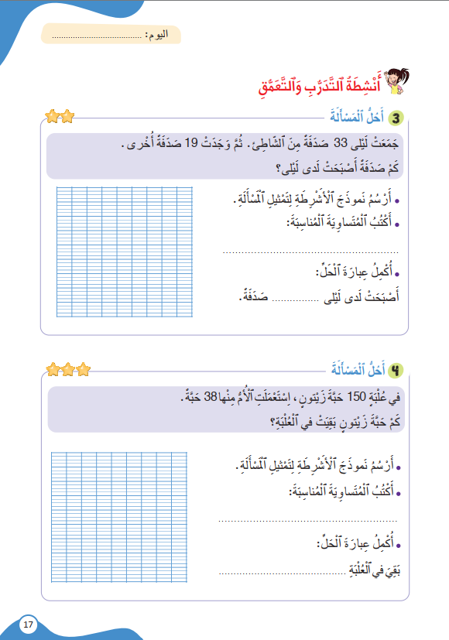
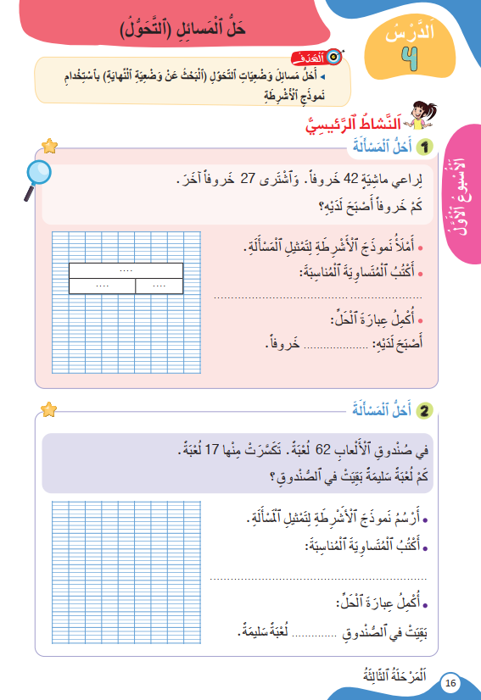
درس اليوم
(ة)خاص بالأستاذ
حَلُّ الْمَسائِلِ (اَلتَّحَوُّلُ)

Slide 5

(ة)خاص بالأستاذ
مراحل الدرس
افتتاح الدرس
1
نمذجة
2
ممارسة موجهة
3
ممارسة مستقلة
4
اختتام الدرس
5

Slide 6
(ة)خاص بالأستاذ
عند نهاية الدرس
على الأقل 80% من المتعلمين سيكونون قادرين على:
حل مسائل وضعيات التحول باستخدام نموذج الأشرطة.

Slide 7

(ة)خاص بالأستاذ
افتتاح الدرس
1
تصحيح الواجب المنزلي
الحساب الذهني
1

Slide 8



مرحباً، سنتابع درسا جديدا مع مجد وندى.

Slide 9
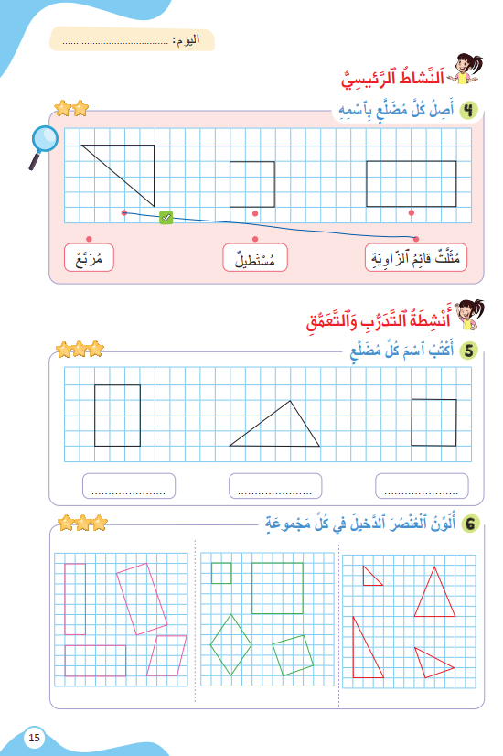
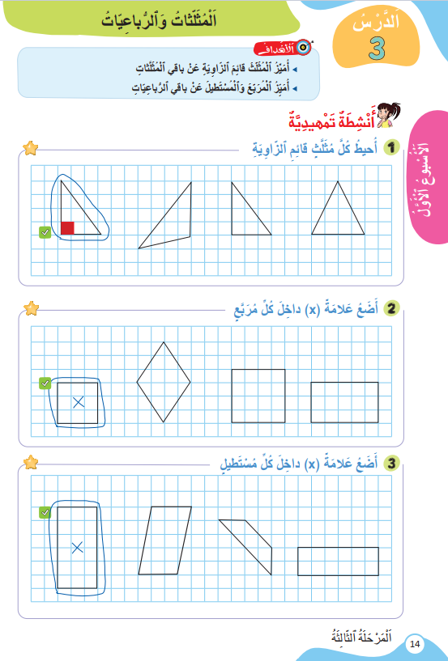
خذوا الكراسة ص 14 ، سنصحح تمارين الواجب المنزلي.
0

Slide 10

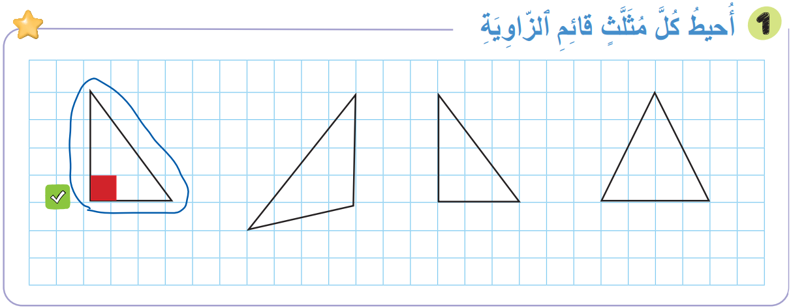
1
صححوا التمرين رقم 1. لديكم دقيقة

Slide 11
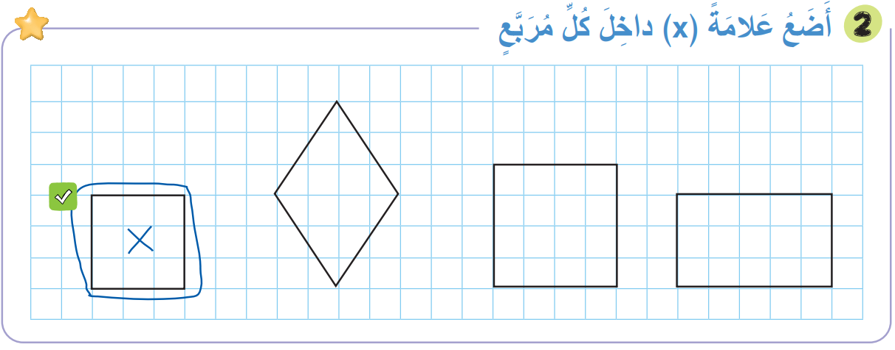
1
صححوا التمرين رقم 2. لديكم دقيقة

Slide 12
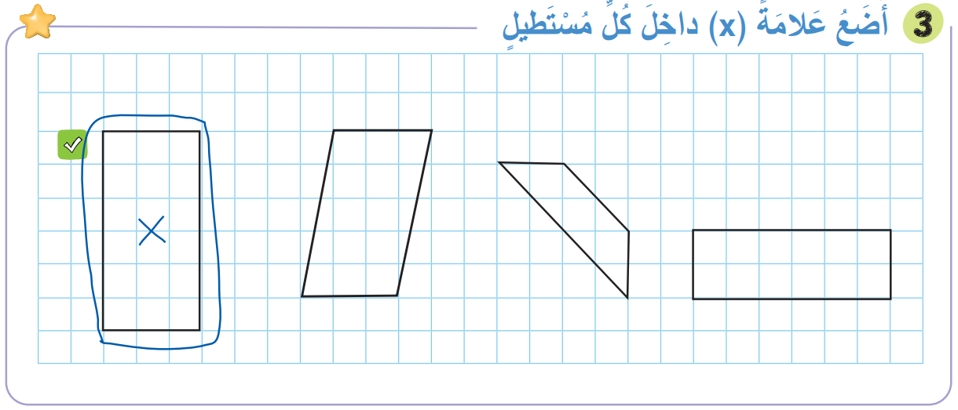
1
صححوا التمرين رقم 3. لديكم دقيقة

Slide 13
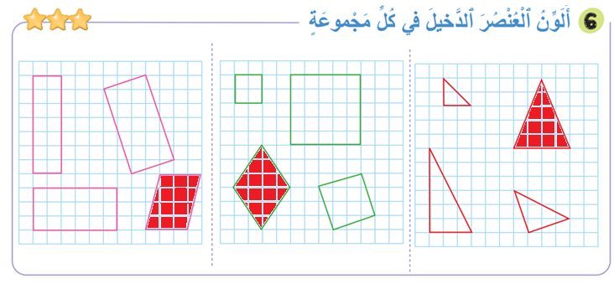
1
صححوا التمرين رقم 6. لديكم دقيقة

Slide 14
(ة)خاص بالأستاذ
افتتاح الدرس
1
تصحيح الواجب المنزلي
الحساب الذهني

Slide 15
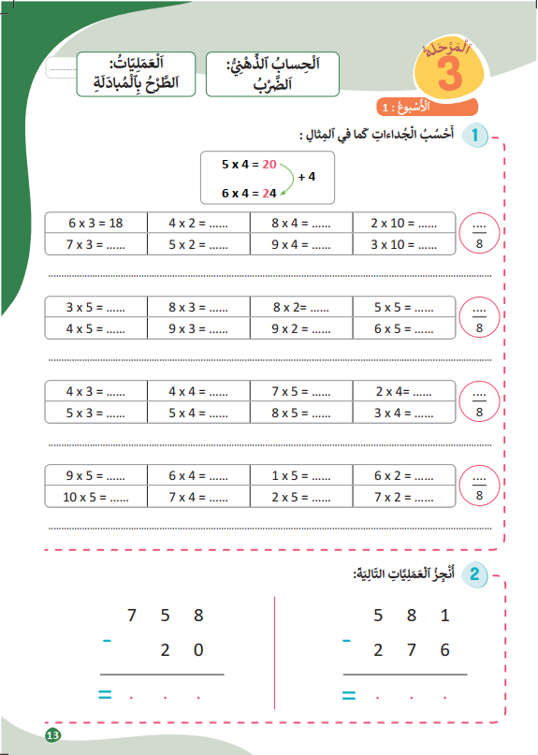
خذوا كراسات الحساب الذهني الصفحة 13

Slide 16
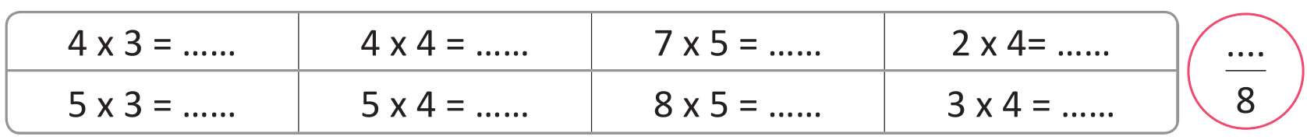

لديكم دقيقة لإنجاز هذه العمليات.

Slide 17
صححوا واكتبوا عدد الإجابات الصحيحة. لديكم دقيقة واحدة
1
12
16
35
8
15
20
40
12

Slide 18
(ة)خاص بالأستاذ
نمذجة
2
حل مسألة (التحول) باستخدام نموذج الأشرطة.

Slide 19


الآن سنتعلم كيف نحل مسألة باستخدام نموذج الأشرطة.

Slide 20
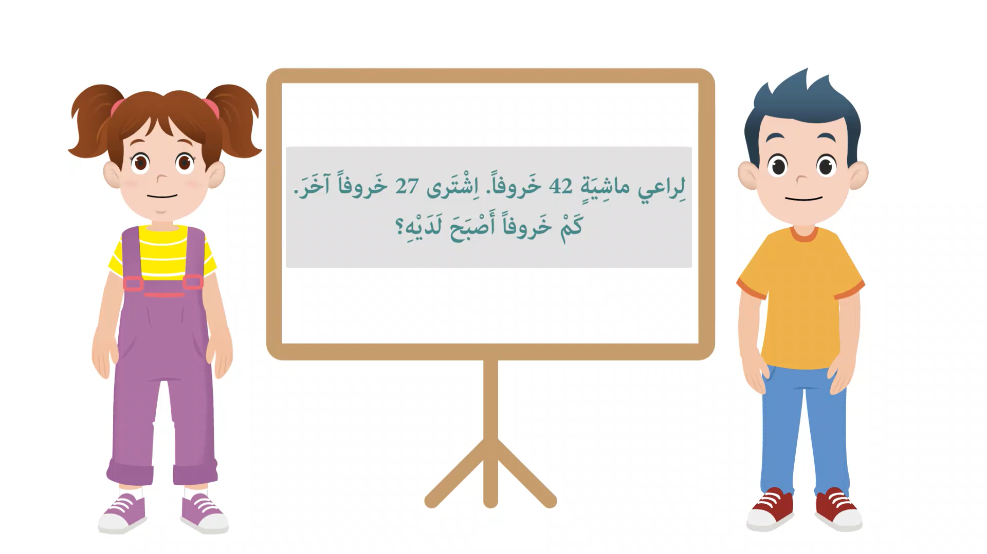
انتبهوا جيدا لشريط درس اليوم

Slide 21

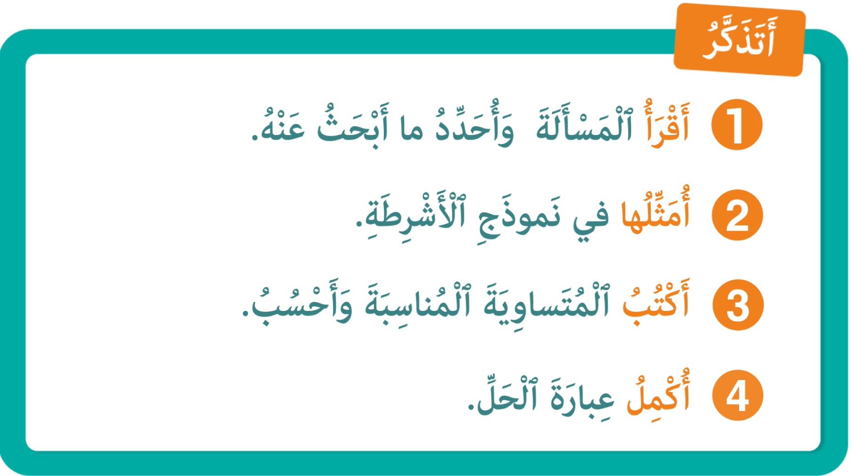
من يذكرنا بما تعلمناه مع مجد وندى؛

Slide 22
(ة)خاص بالأستاذ
ممارسة موجهة
3
3
3
النشاط 1
النشاط 2
النشاط 3

Slide 23

خذوا ألواحكم. سنحل مسألة بتمثيلها في نموذج الأشرطة.

Slide 24
انتبهوا ، سننجز النشاط خُطْوَةً خطوة.
أَعَدَّ خَبّازٌ 82 خُبْزَةً. باعَ مِنْها 66 خُبْزَةً.
كَمْ خُبْزَةً بَقِيَتْ عِنْدَ الْخَبّازِ ؟
….
….
….

Slide 25


ماذا نفعل في الخطوة الأولى؟
أُكْمِلُ عِبارَةَ الْحَلِّ
4
أَكْتُبُ الْمُتَساوِيَةَ وَأَحْسُبُ
3
أَُمَثِّلُ الْمَسْأَلَةَ في نموذج الأشرطة
2
أَقْرَأُ الْمَسْأَلَةَ
1
أَعَدَّ خَبّازٌ 82 خُبْزَةً. باعَ مِنْها 66 خُبْزَةً.
كَمْ خُبْزَةً بَقِيَتْ عِنْدَ الْخَبّازِ ؟
….
….
….

Slide 26
انتبهوا، سأقرأ المسألة بتأن، وسيقرأها بعدي اثنان منكم.
انتبهوا، سأقرأ المسألة بتأن، وسيقرأها بعدي اثنان منكم.
أُكْمِلُ عِبارَةَ الْحَلِّ
4
أَكْتُبُ الْمُتَساوِيَةَ وَأَحْسُبُ
3
أَُمَثِّلُ الْمَسْأَلَةَ في نموذج الأشرطة
2
أَقْرَأُ الْمَسْأَلَةَ
1
أَعَدَّ خَبّازٌ 82 خُبْزَةً. باعَ مِنْها 66 خُبْزَةً.
كَمْ خُبْزَةً بَقِيَتْ عِنْدَ الْخَبّازِ ؟
….
….
….

Slide 27
ماذا نفعل في الخطوة الثانية؟
أُكْمِلُ عِبارَةَ الْحَلِّ
4
أَكْتُبُ الْمُتَساوِيَةَ وَأَحْسُبُ
3
أَُمَثِّلُ الْمَسْأَلَةَ في نموذج الأشرطة
2
أَقْرَأُ الْمَسْأَلَةَ
1
أَعَدَّ خَبّازٌ 82 خُبْزَةً. باعَ مِنْها 66 خُبْزَةً.
كَمْ خُبْزَةً بَقِيَتْ عِنْدَ الْخَبّازِ ؟
….
….
….

Slide 28
مثلوا المسألة في نموذج الأشرطة.
أُكْمِلُ عِبارَةَ الْحَلِّ
4
أَكْتُبُ الْمُتَساوِيَةَ وَأَحْسُبُ
3
أَُمَثِّلُ الْمَسْأَلَةَ في نموذج الأشرطة
2
أَقْرَأُ الْمَسْأَلَةَ
1
أَعَدَّ خَبّازٌ 82 خُبْزَةً. باعَ مِنْها 66 خُبْزَةً.
كَمْ خُبْزَةً بَقِيَتْ عِنْدَ الْخَبّازِ ؟
….
….
….

Slide 29
ارفعوا الألواح.

Slide 30
صححوا. من يشرح لنا كيف توصل إلى الجواب؟
أُكْمِلُ عِبارَةَ الْحَلِّ
4
أَكْتُبُ الْمُتَساوِيَةَ وَأَحْسُبُ
3
أَُمَثِّلُ الْمَسْأَلَةَ في نموذج الأشرطة
2
أَقْرَأُ الْمَسْأَلَةَ
1
أَعَدَّ خَبّازٌ 82 خُبْزَةً. باعَ مِنْها 66 خُبْزَةً.
كَمْ خُبْزَةً بَقِيَتْ عِنْدَ الْخَبّازِ ؟
82
66
?

Slide 31
ماذا نفعل في الخطوة الثالثة؟
أُكْمِلُ عِبارَةَ الْحَلِّ
4
أَكْتُبُ الْمُتَساوِيَةَ وَأَحْسُبُ
3
أَُمَثِّلُ الْمَسْأَلَةَ في نموذج الأشرطة
2
أَقْرَأُ الْمَسْأَلَةَ
1
أَعَدَّ خَبّازٌ 82 خُبْزَةً. باعَ مِنْها 66 خُبْزَةً.
كَمْ خُبْزَةً بَقِيَتْ عِنْدَ الْخَبّازِ ؟
82
66
?

Slide 32
اكتبوا على الألواح العملية المناسبة انطلاقا من نموذج الأشرطة.
أُكْمِلُ عِبارَةَ الْحَلِّ
4
أَكْتُبُ الْمُتَساوِيَةَ وَأَحْسُبُ
3
أَُمَثِّلُ الْمَسْأَلَةَ في نموذج الأشرطة
2
أَقْرَأُ الْمَسْأَلَةَ
1
82
66
?
....................

Slide 33
ارفعوا الألواح.

Slide 34
صححوا. من يشرح لنا كيف توصل إلى الجواب؟
أُكْمِلُ عِبارَةَ الْحَلِّ
4
أَكْتُبُ الْمُتَساوِيَةَ وَأَحْسُبُ
3
أَُمَثِّلُ الْمَسْأَلَةَ في نموذج الأشرطة
2
أَقْرَأُ الْمَسْأَلَةَ
1
82
66
?
82 – 66 = 16

Slide 35
ماذا نفعل في الخطوة الرابعة؟
أُكْمِلُ عِبارَةَ الْحَلِّ
4
أَكْتُبُ الْمُتَساوِيَةَ وَأَحْسُبُ
3
أَُمَثِّلُ الْمَسْأَلَةَ في نموذج الأشرطة
2
أَقْرَأُ الْمَسْأَلَةَ
1
82
66
?
82 – 66 = 16

Slide 36
أكملوا عبارة الحل.
أُكْمِلُ عِبارَةَ الْحَلِّ
4
أَكْتُبُ الْمُتَساوِيَةَ وَأَحْسُبُ
3
أَُمَثِّلُ الْمَسْأَلَةَ في نموذج الأشرطة
2
أَقْرَأُ الْمَسْأَلَةَ
1
82 – 66 = 16
بَقِيَتْ عِنْدَ الْخَبّازِ ..... خُبْزَةً.

Slide 37
ارفعوا الألواح.

Slide 38
صححوا.
أُكْمِلُ عِبارَةَ الْحَلِّ
4
أَكْتُبُ الْمُتَساوِيَةَ وَأَحْسُبُ
3
أَُمَثِّلُ الْمَسْأَلَةَ في نموذج الأشرطة
2
أَقْرَأُ الْمَسْأَلَةَ
1
82 – 66 = 16
بَقِيَتْ عِنْدَ الْخَبّازِ 16 خُبْزَةً.

Slide 39
(ة)خاص بالأستاذ
ممارسة موجهة
3
3
3
النشاط 1
النشاط 2
النشاط 3

Slide 40
انتبهوا، سأقرأ المسألة ويقرأها بعدي تلميذان منكم.
في مَلْعَبٍ 215 كُرْسِيًّا. أَضَافَتِ الْإِدَارَةُ 138 كُرْسِيًّا جَدِيدًا. كَمْ أَصْبَحَ عَدَدُ الْكَرَاسِي فِي المَلْعَبِ؟

Slide 41
خذوا الألواح.

Slide 42
مثلوا المسألة في نموذج الأشرطة؟
في مَلْعَبٍ 215 كُرْسِيًّا. أَضَافَتِ الْإِدَارَةُ 138 كُرْسِيًّا جَدِيدًا. كَمْ أَصْبَحَ عَدَدُ الْكَرَاسِي فِي المَلْعَبِ؟
…….
.......
.......

Slide 43
ارفعوا الألواح.

Slide 44
صححوا. من يشرح لنا كيف توصل إلى الجواب؟
في مَلْعَبٍ 215 كُرْسِيًّا. أَضَافَتِ الْإِدَارَةُ 138 كُرْسِيًّا جَدِيدًا. كَمْ أَصْبَحَ عَدَدُ الْكَرَاسِي فِي المَلْعَبِ؟
?
215
138

Slide 45
اكتبوا العملية المناسبة واحسبوا عدد الكراسي في الملعب.
?
215
138
....................

Slide 46
ارفعوا الألواح.

Slide 47
صححوا. من يشرح لنا كيف توصل إلى الجواب؟
?
215
138
215 + 138 = 353

Slide 48
أكملوا عبارة الحل.
215 + 138 = 353
عَدَدُ الْكَراسي في الْمَلْعَبِ هُوَ:.... كُرْسِياًّ.

Slide 49
ارفعوا الألواح.

Slide 50
صححوا.
215 + 138 = 353
عَدَدُ الْكَراسي في الْمَلْعَبِ هُوَ: 353 كُرْسِياًّ.

Slide 51
(ة)خاص بالأستاذ
ممارسة موجهة
3
3
3
النشاط 1
النشاط 2
النشاط 3

Slide 52
الآن خذوا كراساتكم الصفحة 16

Slide 53

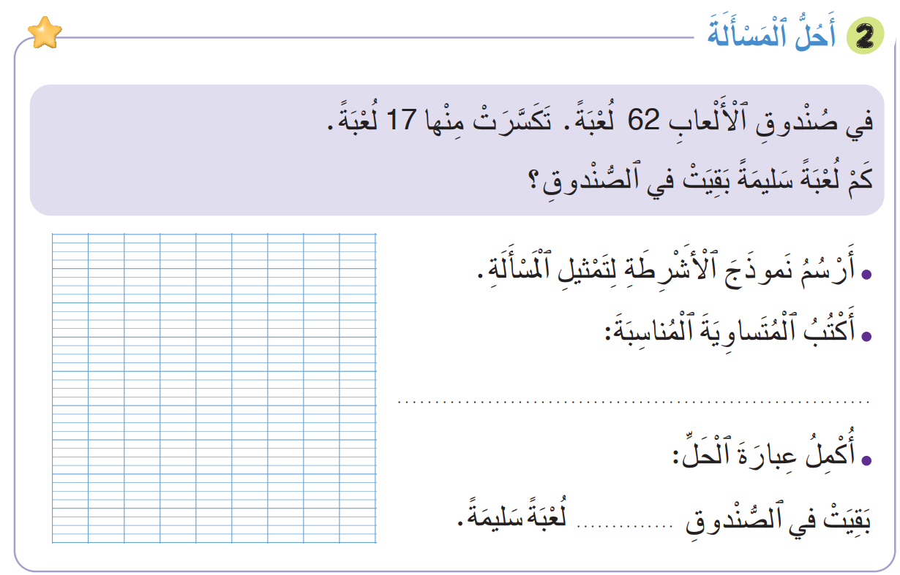
لديكم 8 دقائق لإنجاز هذا النشاط، سأمر بين الصفوف لمساعدتكم.
8

Slide 54
الآن؛ ستشتغلون في ثنائيات
كل واحد يقارن إنجازه مع زميله. تأكدوا أنكم اتبعتم الخطوات بشكل سليم.
لِنَتَذَكَّرْ

Slide 55

صححوا. لديكم دقيقتان
2
62
17
?
62 – 17 = 45
45

Slide 56

(ة)خاص بالأستاذ
ممارسة مستقلة
4
أنجز بمفردي
15

Slide 57
على الصفحة 17 أنجزوا النشاط رقم 3 لديكم 8 دقائق.
سأمر بين الصفوف لأقدم المساعدة إليكم وأدون ملاحظاتي في كراساتكم.
8

Slide 58
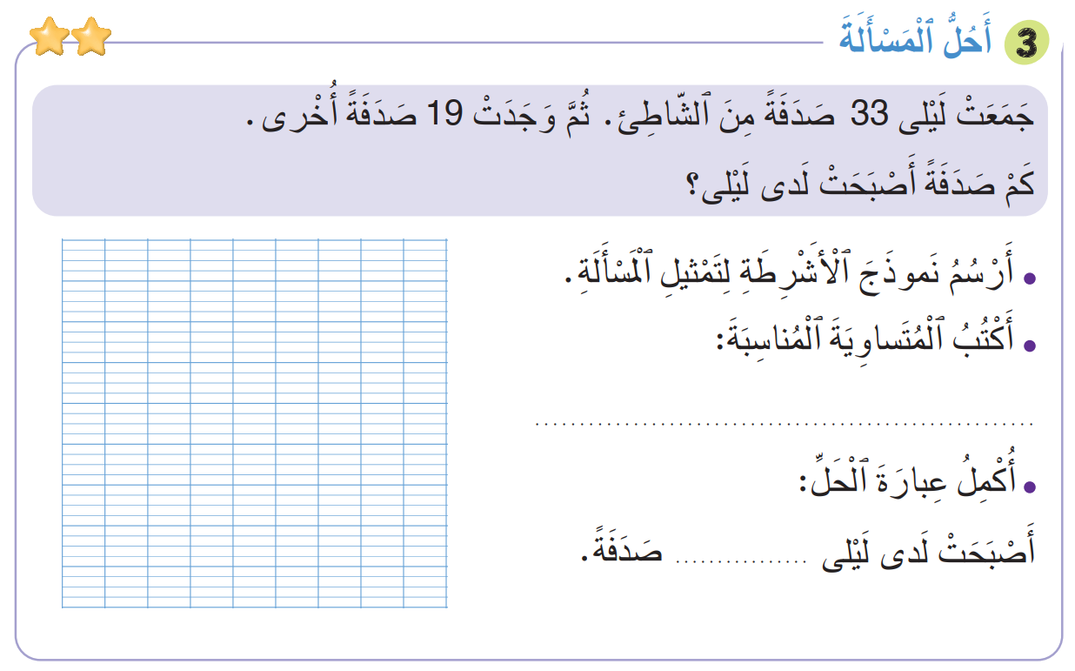
صححوا. لديكم دقيقتان
2
?
33
19
33 + 19 = 52
52

Slide 59
(ة)خاص بالأستاذ
اختتام الدرس
5

Slide 60
انتبهوا جيدا! أكملوا في المنزل الأنشطة التي لم نقم بإنجازها في الصفحتين 16 و 17

Slide 61
إلى اللقاء. في الحصة القادمة، سنقوم بتصحيح الأنشطة المنجزة في المنزل.

Slide 62

(ة)خاص بالأستاذ
بناء على إنجازات المتعلمين خلال الممارسة المستقلة
ما تقديرك لنسبة التحكم في هدف الدرس؟
تسجل النسبة على صفحة اليوم من مذكرة الأستاذ.

